Slide 1


实验三：倒排索引

Slide 2
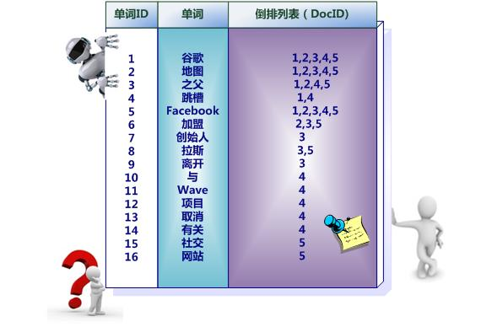
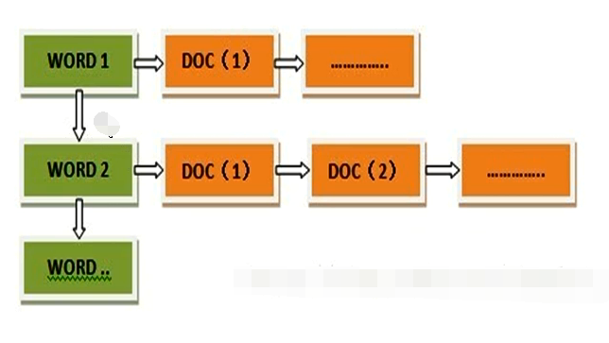
实验目标
学习倒排索引的检索逻辑

Slide 3
实验目标
实验步骤：
读取指定中文文本文件
分词，并实现倒排索引
输出指定词对应的文档 ID/Name，以及检索时间（效率）
详细要求：
代码语言：Java/C++/C/Rust/Go （本次任务建议不使用 Python）
得分说明：
读取article 目录下的所有文件（文件 ID 即文件名），分词去除标点，数字，单字。实现倒排索引（60 分）
支持任意词的检索，输出其对应的文件 ID 以及检索时间（20 分）
现场演示功能并询问代码的实现细节和创新点，如算法的设计优化思路以及检索的更多功能（20 分）
使用非 Python 以外的高级语言（附加分 10 分）

Slide 4
提交要求
下一次课时检查，本次课时当场做完的也可现场检查。

Slide 5
THANKS

